Slide 1
В спорте все равны.
Этика и деонтология в профессиональной деятельности
среднего медицинского персонала.
Формирование пациен-ориентированности
для лиц с ограниченными возможностями здоровья
и маломобильных групп населения.
Докладчики: медицинская сестра хирургическая - Попова Ирина Викторовна
главная медсестра ГБУЗ СО «ТВФД» - Медведева Марина Васильевна
2023 год

Slide 2
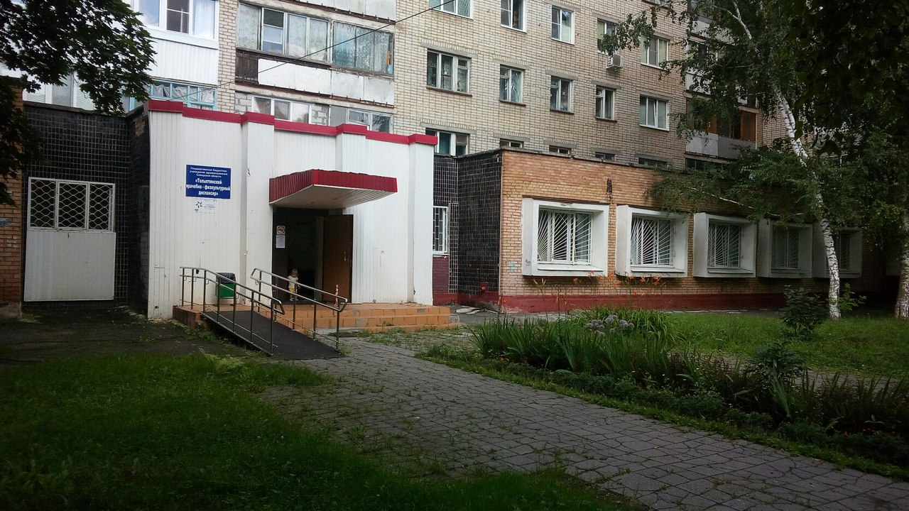
ГБУЗ СО «Тольяттинский врачебно-физкультурный диспансер»
Приказ МЗ и СР РФ от 23.10.2020г. № 1144н
“Об утверждении порядка организации оказания медицинской помощи лицам, занимающимся физической культурой и спортом (в том числе при подготовке и проведении физкультурных мероприятий и спортивных мероприятий), включая порядок медицинского осмотра лиц, желающих пройти спортивную подготовку, заниматься физической культурой и спортом в организациях и (или) выполнить нормативы испытаний (тестов) Всероссийского физкультурно-спортивного комплекса «Готов к труду и обороне» (ГТО)» и форм медицинских заключений о допуске к участию в физкультурных и спортивных мероприятиях”

Slide 3
«Лица с отклонениями в состоянии здоровья» –
это собирательный термин, объединяющий в себе,
независимо от вида заболевания
следующие контингенты пациентов:
Инвалиды I, II, III группы (после 18 лет) и дети-инвалиды (до 18 лет)
Определяются Государственной службой медико- социальной экспертизы (МСЭ)
Люди с ограниченными возможностями здоровья
Определяются психолого-медико-педагогической комиссией (ПМПК)
Лица имеющие специальную медицинскую группу здоровья
Определяются врачом по спортивной медицине

Slide 4
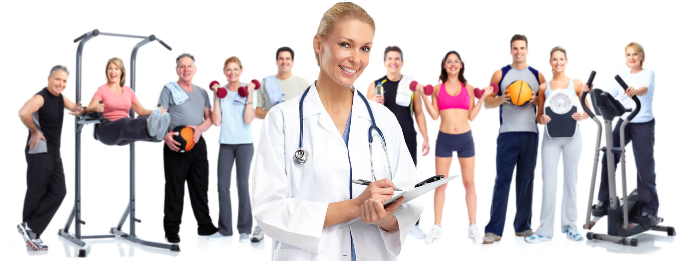
УМО проводится в целях получения наиболее полной и всесторонней информации о физическом развитии, состоянии здоровья, функциональном состоянии организма спортсмена и показателях его физической работоспособности, о состоянии наиболее функционально задействованных физиологических систем организма спортсмена с ограниченными физическими возможностями здоровья. В основу правил положены функциональные возможности, а не медицинский диагноз или группа инвалидности.

Slide 5
Критерии качества оказания медицинской помощи:
Доступная среда
обеспечение беспрепятственного доступа маломобильных групп населения в учреждение и перемещение на его территории
Пациентоориентированность
Соблюдение этики и деонтологии
Время ожидания медицинской услуги, удобство записи на прием
предварительная запись по телефону или через электронную регистратуру
модель взаимодействия персонала с пациентом ориентированная на интересы пациента
правила при общении с пациентами в зависимости от вида заболевания, инвалидности

Slide 6
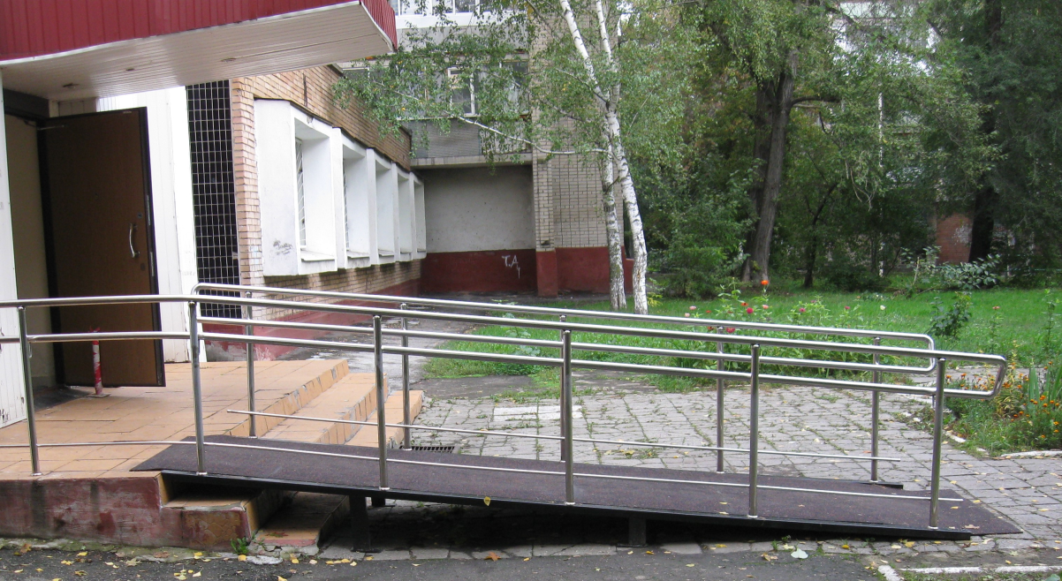
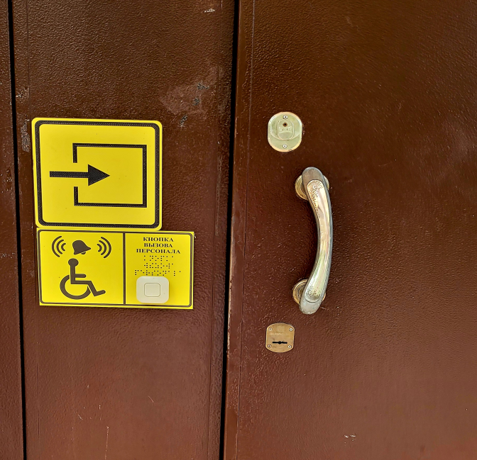
«Доступная среда»
на входе в учреждение имеется
тактильная вывеска по системе Брайля
с указанием наименования учреждения и режима работы
кнопка вызова медицинского персонала, пандус с адаптированными поручнями и с противоскользящим покрытием,

Slide 7
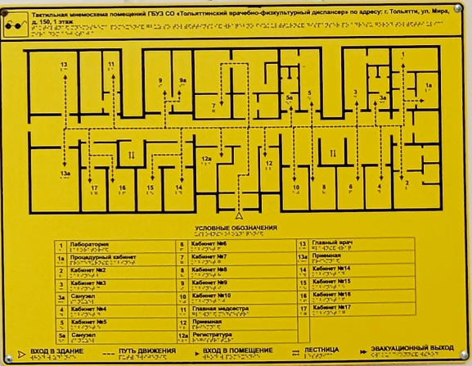
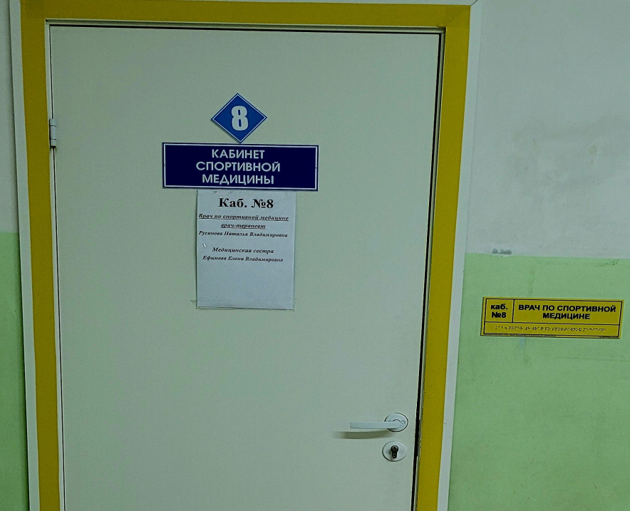
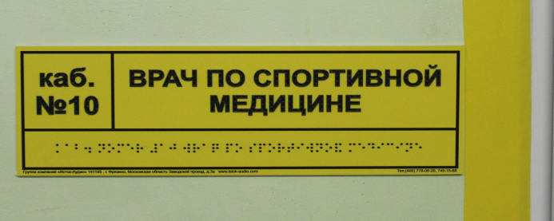
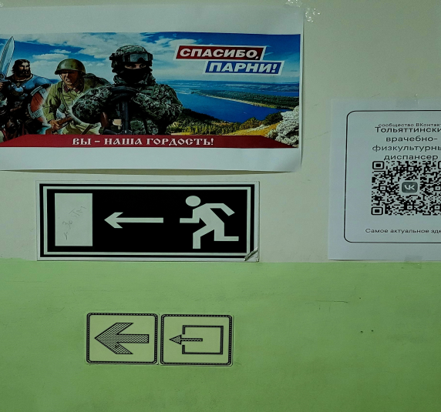
мнемосхема расположения кабинетов
учреждения
тактильные таблички по системе Брайля
с наименованием кабинетов врачей
по спортивной медицине,
обозначение кабинетов
контрастной желтой лентой
установлены световые маяки
для обозначения габаритов входной двери и дверей кабинетов

Slide 8
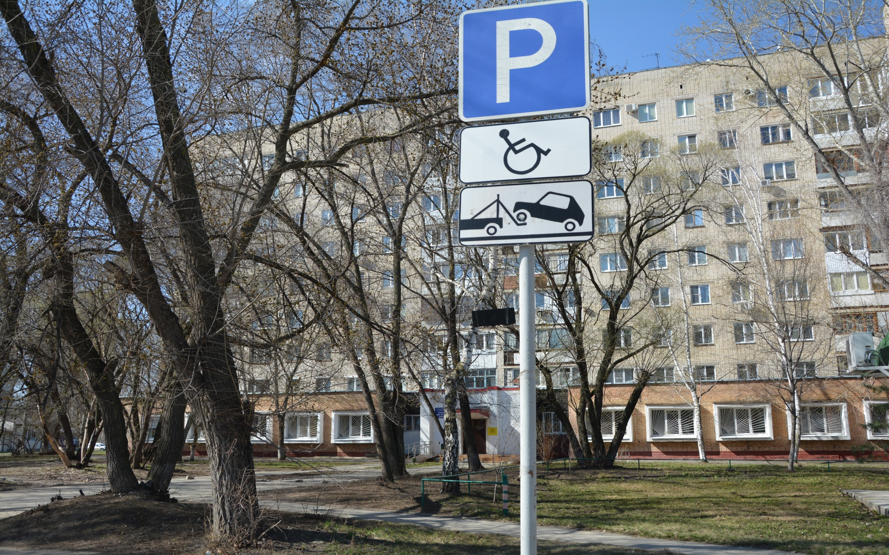
Выделено парковочное место на прилегающей территории учреждения, установлен определитель для парковки, отмеченный знаком «Инвалид»
.

Slide 9
Встреча пациента
Информирование о правилах предоставления медицинских услуг в учреждении
Оформление необходимых для получения услуги документов

Slide 10
Сопровождение пациента в кабинет врача по спортивной медицине
Возможность максимального осмотра специалистами в пределах 1 кабинета
Особенности проведения функциональных проб

Slide 11
Нравственно-правовые принципы общения
уважительность
конфиденциальность
вежливость
корректность
неразглашение медицинской тайны
Невмешательство в сферу личной жизни
гуманность
компетентность

Slide 12
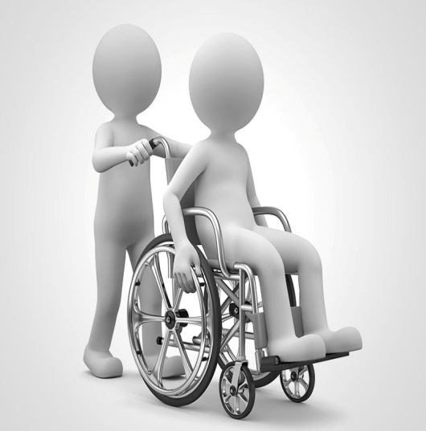
Правила при общении с пациентами имеющими
двигательные нарушения
Любое индивидуальное техническое средство реабилитации
(трости, костыли, ходунки, кресло-коляска и т.д.) –
это собственность и элемент личного пространства человека;
не нужно брать эти средства, перемещать их и т.п.,
не получив на то разрешения
Необходимо всегда спрашивать, нужна ли помощь, прежде чем оказать ее.
Если предложение о помощи принято, необходимо спросить,
что нужно делать, и затем четко следовать инструкциям
Если возможно, следует расположиться так,
чтобы лица общающихся (в том числе пациента на коляске) оказались на одном уровне, например, сесть рядом на стул,
чтобы человеку на коляске не пришлось
запрокидывать голову (это неудобно,
и при некоторых видах нарушений невозможно)

Slide 13
Правила при общении с пациентами с нарушениями слуха
Найти место, где влияние посторонних шумов или разговоров других людей минимально
Расположиться необходимо так, как удобно пациенту (со стороны средства индивидуального усиления звука, напротив источника света и т.д.)
Убедиться, что собеседник смотрит на вас
Общаясь, смотреть в глаза собеседника
Говорить спокойно, четко, ясно и ровно

Slide 14
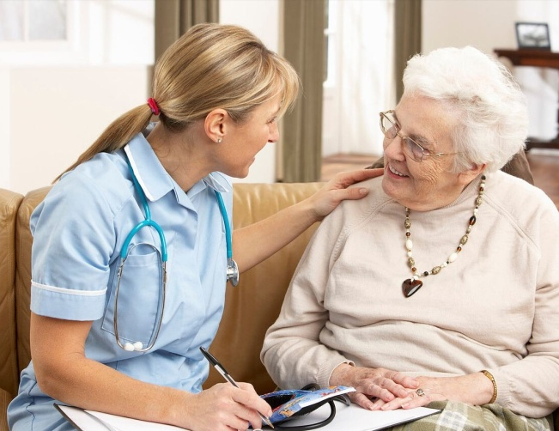
Для привлечения внимания допустимо слегка коснуться плеча (не со спины)
Выражаться конкретно, вопросы формулировать так, чтобы ответ был однозначным
При использовании жестового языка или дактиля обращаться напрямую к собеседнику, а не к переводчику
Если существуют трудности при устном общении, предложить другой формат, например письменную речь

Slide 15
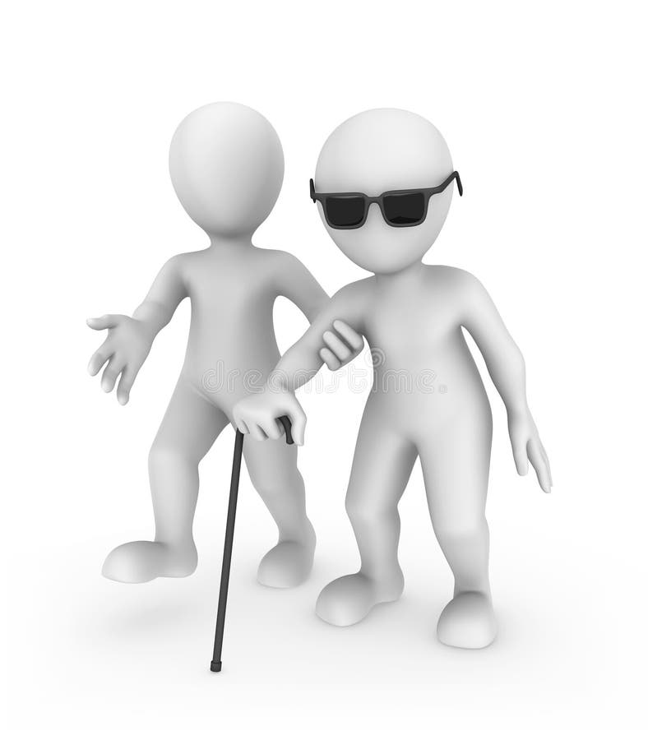
Правила при общении с пациентами с нарушениями зрения
Следует обозначить факт обращения к незрячему человеку, например, просто дотронувшись до его плеча и (или) назвав его (если известно имя и отчество), а также предложить свою помощь
Подойдя к незрячему человеку, нужно обязательно назвать себя и представить других сотрудников.
При завершении разговора, предупредить об этом.
Предлагая сесть, не нужно усаживать, а направить руку на спинку стула или подлокотник

Slide 16
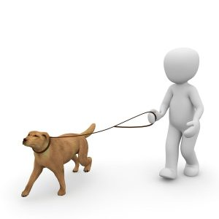
Описать кратко, где вы находитесь, при движении- предупреждать о препятствиях, ступенях
Не оставлять человека с нарушением зрения в открытом пространстве, не предупредив. При уходе привести его к ориентиру, где он будет чувствовать себя более защищено и уверенно
При сопровождении пациента допускается его сопровождение собакой-поводырем. Обращаться с собаками-поводырями нужно не так, как с обычными домашними животными – нельзя командовать, трогать, играть с собакой-поводырем

Slide 17
Правила при общении с пациентами с нарушением речи
Нельзя игнорировать людей, которым трудно говорить
Не следует перебивать и поправлять человека, который испытывает трудности в речи. Начинать говорить нужно только тогда, когда он закончил свою мысль
Не стоит пытаться ускорить разговор. Заранее отвести на разговор больше времени

Slide 18
Необходимо задавать вопросы, которые требуют коротких ответов или ответов жестами
Если затруднена устная речь, использовать другие возможности передачи информации для обеспечения понимания – письменную речь, жестикуляцию, демонстрацию.

Slide 19
Правила при общении с пациентами с когнитивными (интеллектуальными) нарушениями
Необходимо смотреть в лицо собеседнику,
поддерживая визуальный контакт, не следует настаивать
на поддержании зрительного контакта,
если это не комфортно собеседнику
При разговоре не допускать упоминания его в третьем лице, а также не понимания смысла сказанного (даже в случаях, когда используется сложная лексика, профессиональные термины, длинные фразы, образные выражения и т.д.)
Не использовать длинных фраз, словесных штампов, образных выражений и сложных смысловых оборотов

Slide 20
Начинать говорить, только убедившись, что собеседник закончил свою мысль, не стесняться переспросить, в случае недопонимания
Говорить в ровном, неторопливом темпе, используя понятные слова, произнося их четко и делая более длинные паузы, интересоваться, все ли понятно

Slide 21
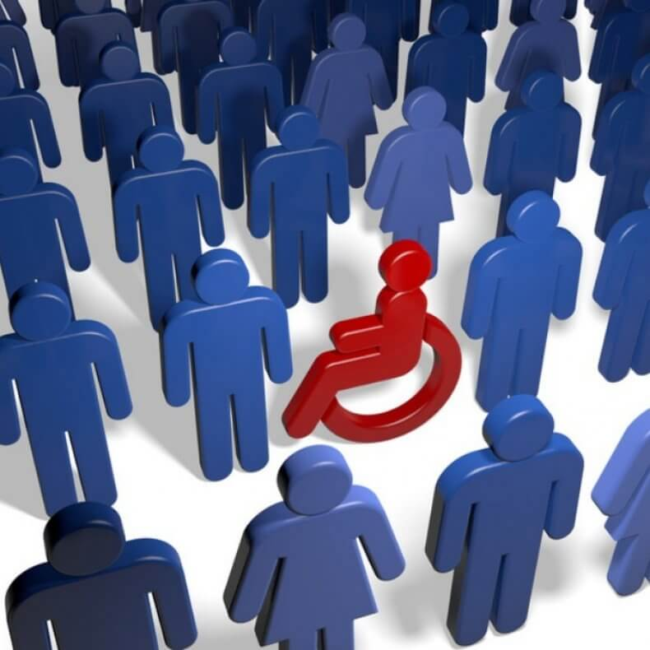
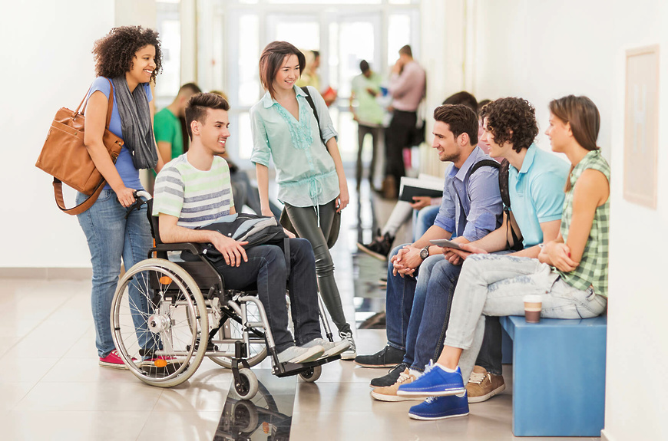
Инвалиды привыкли к тому, что на них смотрят,
но им может быть неприятно,
когда их рассматривают

Slide 22
НАШИ ЧЕМПИОНЫ
В мае 2023г в Йошкар-Оле завершился Кубок России
по плаванию среди спортсменов
с интеллектуальными нарушениями.
В них приняли участие более 75 спортсменов из 17 регионов Российской Федерации.
Данный турнир собирает лучших пловцов спорта ЛИН,
имеющих разряды не ниже кандидатов в мастера спорта.
Представительница г. Тольятти Ольга Потешкина завоевала четыре медали (2 золотых и 2серебрянных)

Slide 23
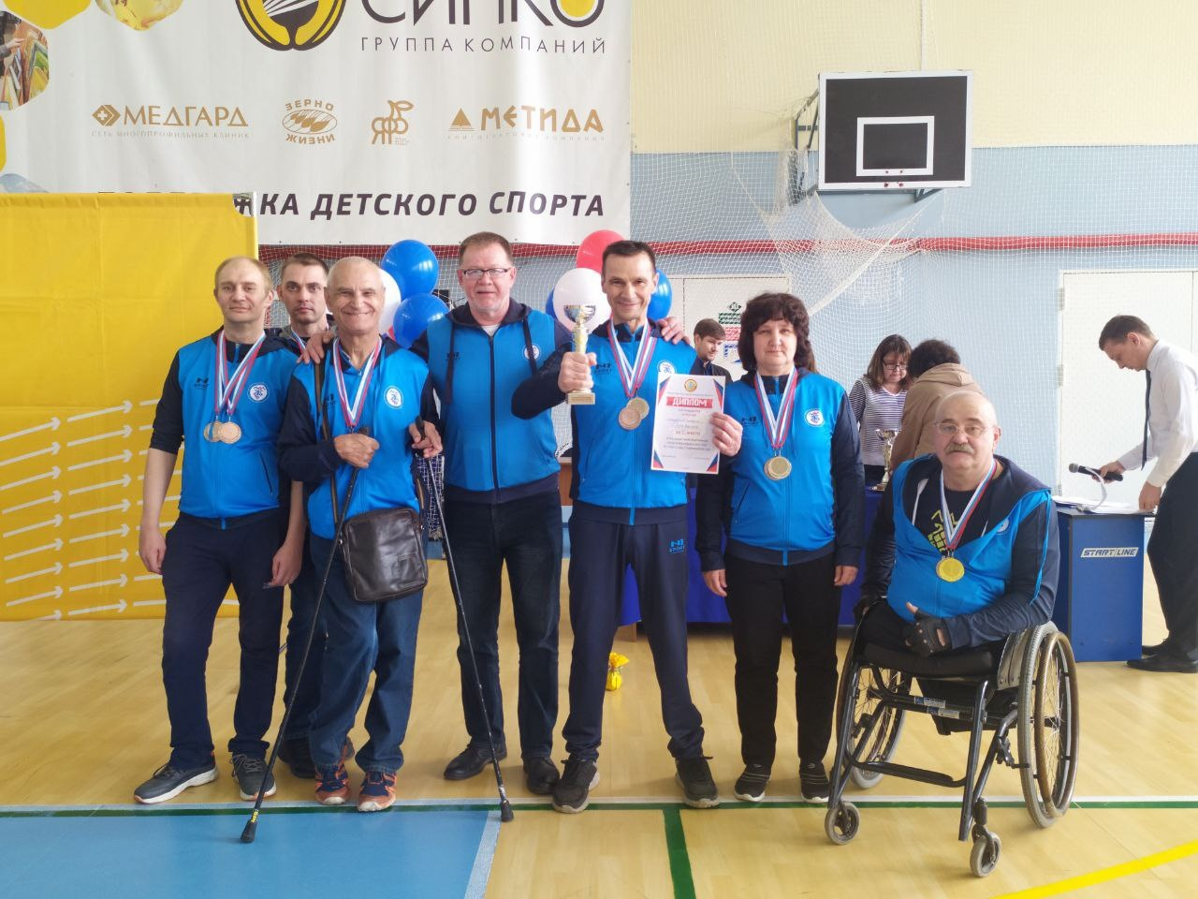
НАШИ ЧЕМПИОНЫ
В июне 2023 года состоялась XXII областная спартакиада среди инвалидов Самарской области по спорту лиц с поражением ОДА
(131 участник в составе 15 команд: троеборье колясочники, шашки, плавание, бочча, настольный теннис, дартс),
по спорту глухих (приняли участие 84 спортсмена из 13 команд: армрестлинг, настольный теннис, плавание, стрельба, легкая атлетика)

Slide 24
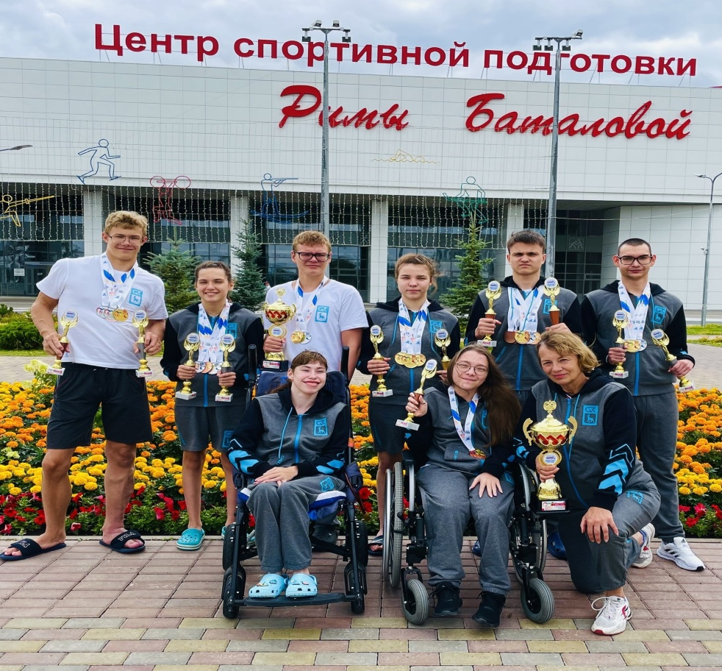
НАШИ ЧЕМПИОНЫ
В июле 2023г. в Уфе-
IV Всероссийская летняя Спартакиада инвалидов
по плаванию с участием шестерых спортсменов СШОР №10 «Олимп».
По итогам турнира сборная Самарской области расположилась на
четвертом месте
в командном зачете
среди 22-х регионов.

Slide 25
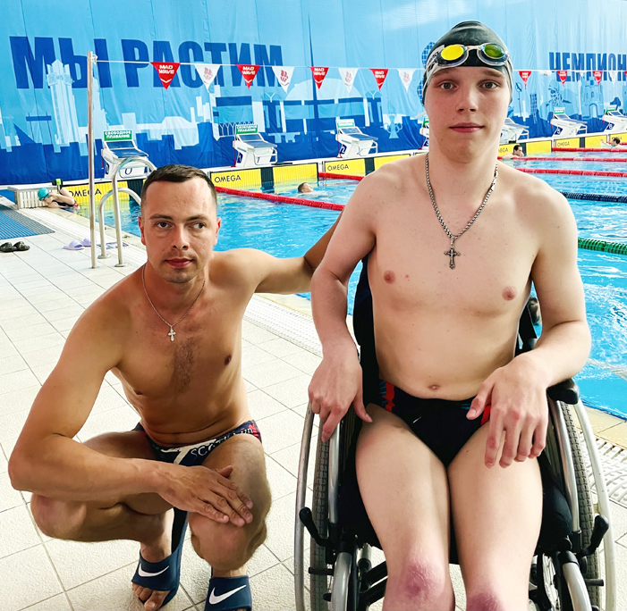
НАШИ ЧЕМПИОНЫ
В июле 2023г. в Бресте завершился Открытый Кубок Республики Беларусь
среди лиц с поражением опорно-двигательного аппарата и нарушением зрения с участием двух спортсменов СШОР №10 «Олимп»- заслуженный мастер спорта Сергей Сухарев (1991 г.р.) и мастер спорта Иван Цыпленков (2001г.р.).
Результаты: 1 и 2 места в разных видах плавания

Slide 26
НАШИ ЧЕМПИОНЫ
В августе 2023г в г. Уфа завершились первые летние игры сурдлимпийцев "Мы вместе. Спорт". Участниками состязаний стали более 1500 представителей из 30 стран мира. Результаты: 29 медалей в 9 дисциплинах завоевали спортсмены Самарской области (велоспорт, пулевая стрельба, каратэ, дзюдо, самбо, теннис, греко-римская борьба, футбол).

Slide 27
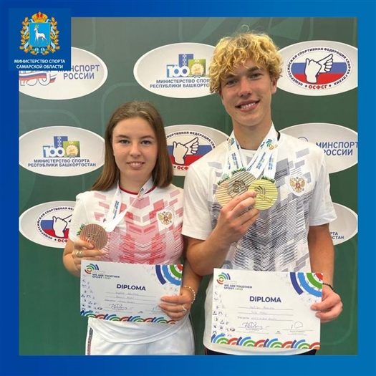
НАШИ ЧЕМПИОНЫ
Тольяттинские теннисисты выиграли четыре медали на летних играх сурдлимпийцев "Мы вместе. Спорт"

Slide 28
НАШИ ЧЕМПИОНЫ
В августе 2023г в Москве завершились чемпионат России по гребному спорту и чемпионат России по академической гребле спорта лиц с ПОДА.
На старт вышли более чем 350 спортсменов из 16 регионов России, а также гребцы из Республики Беларусь.
Спортсмены состязались на дистанции 2000 метров.
Среди победителей и призеров - представители 63 региона.

Slide 29
Виды спорта спортсменов- инвалидов,
входящих в состав сборных команд Самарской области
в 2022-2023г.г.

Slide 30
Спортсмены, прошедшие осмотр
в ГБУЗ СО «ТВФД»
в 2022-2023г.г.

Slide 31
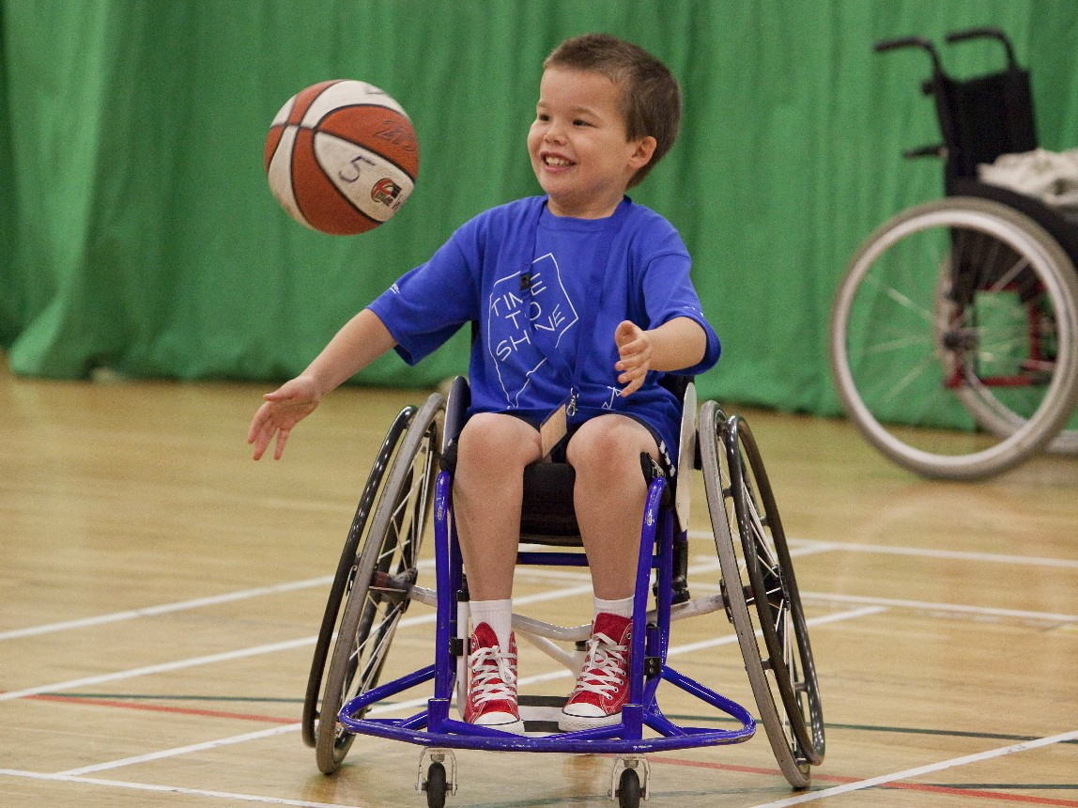
Спасибо за внимание!

